Slide 1
Название презентации
Булгакова Виктория Анатольевна

Slide 2
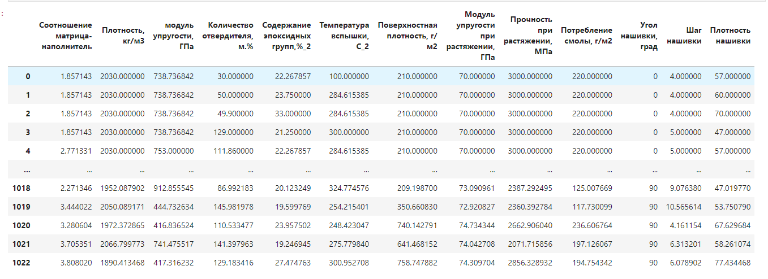
Исходные данные для анализа
Информация представлена в виде двух файлов формата excel: X_bp.xlsx (характеристики базальтопластика) и X_nup.xlsx (характеристики нашивки из углепластика).
Для работы указанные датасеты объединены методом пересечения множеств, через функцию merge() по индексу с типом объединения INNER
столбец "Unnamed" неинформативен, был удален

Slide 3
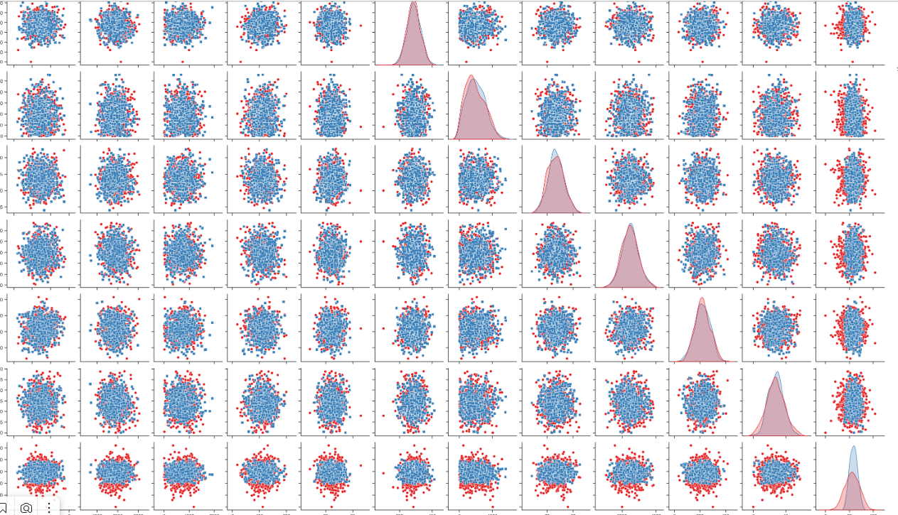
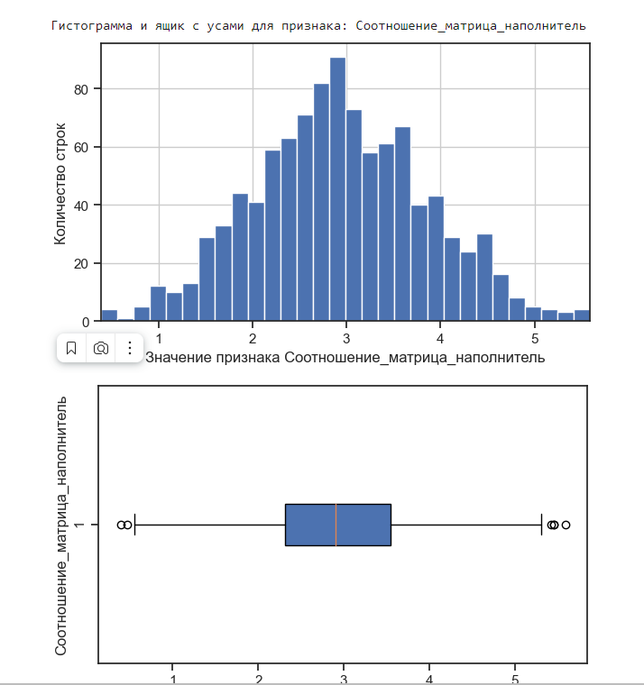
Разведочный анализ данных
Для удобства переименованы были колонки
Данные проверены на наличие пропусков
Значения колонки «Угол нашивки» заменены на значения 0 и 1
Построим матрицы диаграмм рассеяния (попарные графики рассеяния точек),которые не показали какой либо зависимости между данными
Для каждого признака построены гистограммы и ящик с усами
Наблюдается в основном нормальное распределение у признаков, кроме "Шага нашивки", и у "Угла нашивки".

Slide 4
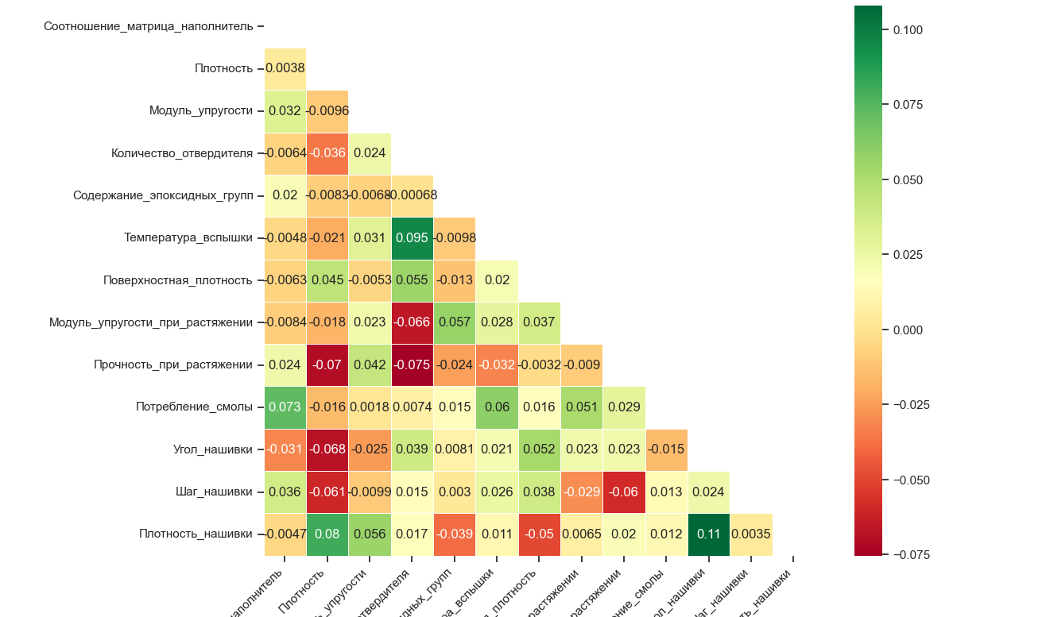
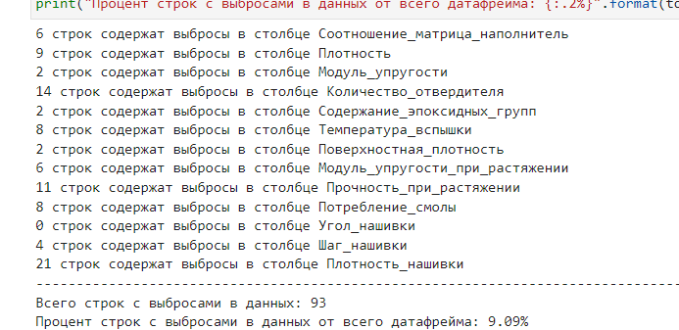
Разведочный анализ данных
Построена корреляционная матрица, которая показала практически отсутствие зависимостей.
Заменены выбросы на среднее значение

Slide 5
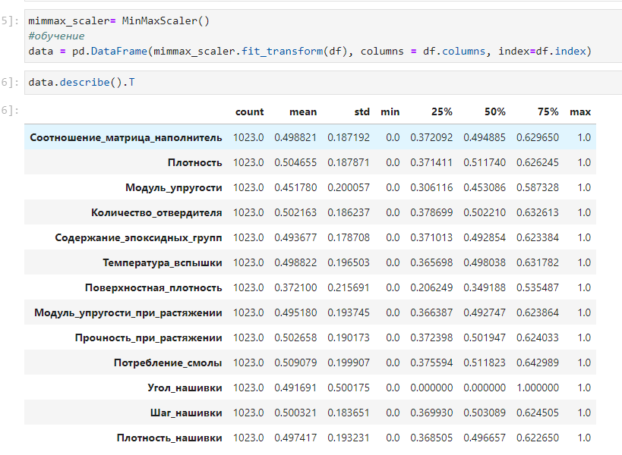
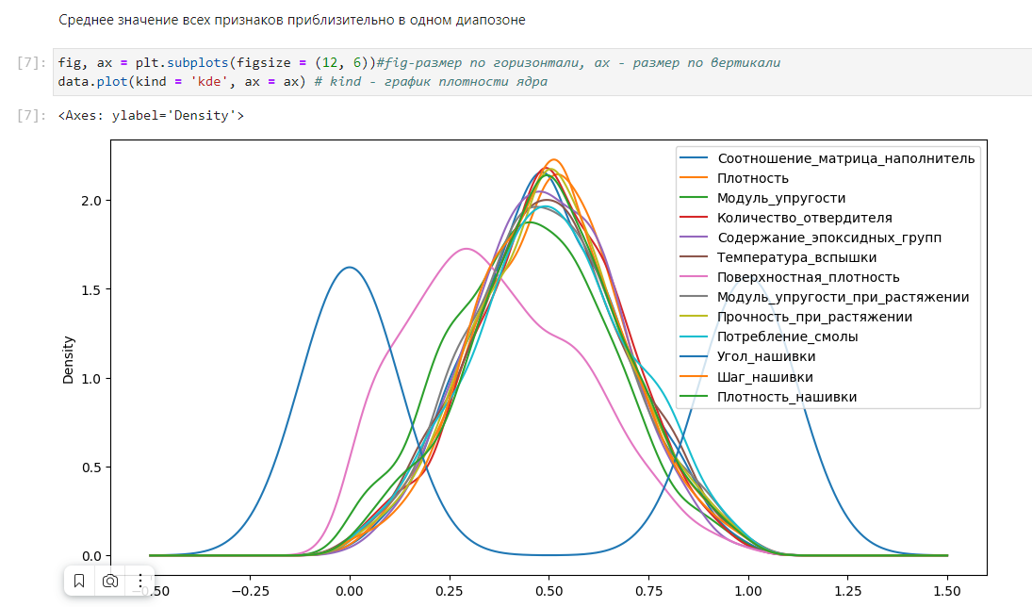
Нормализация
Преобразовали данные к значениям от 0 до 1 при помощи MinMaxScaler

Slide 6
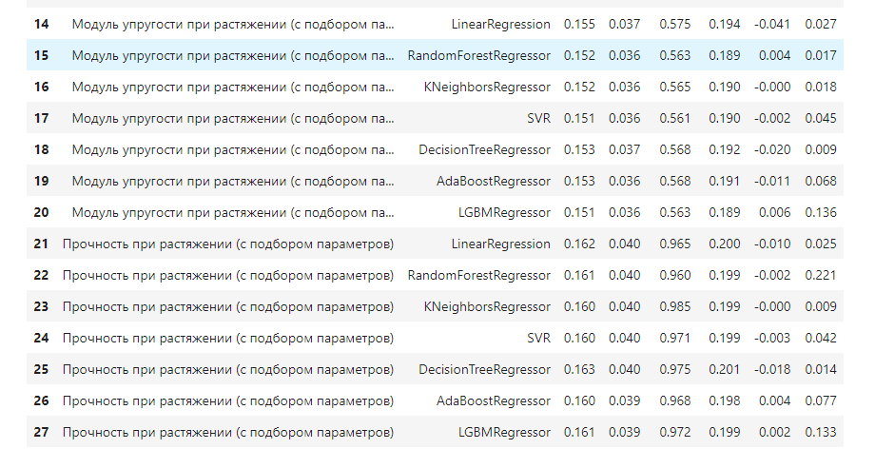
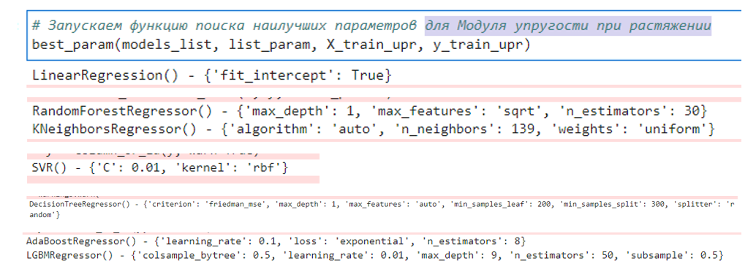
Разработка и обучение моделей
Разработка и обучение моделей машинного обучения осуществлялась для двух выходных параметров: «Прочность при растяжении» и «Модуль упругости при растяжении». Для решения применим методы: Линейная регрессия, Случайный лес, К-ближайших соседей, Дерево решений, Алгоритм AdaBoost и применили фреймворк LightGBM
Разделение данных на обучающую и тестовую выборки, в соотношении семьдесят на тридцать процентов.
Подобраны лучшие гиперпараметры при помощи GridSearchCV
Полученные результаты неудовлетворительные

Slide 7
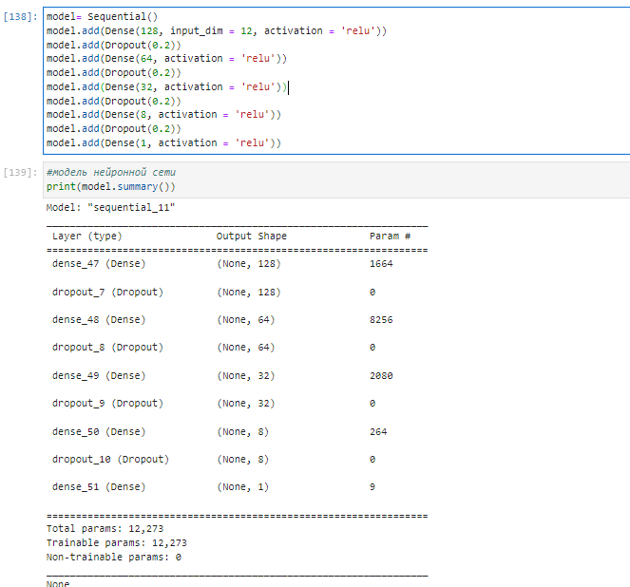
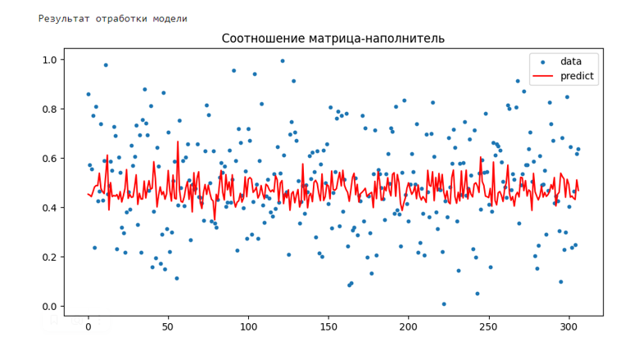
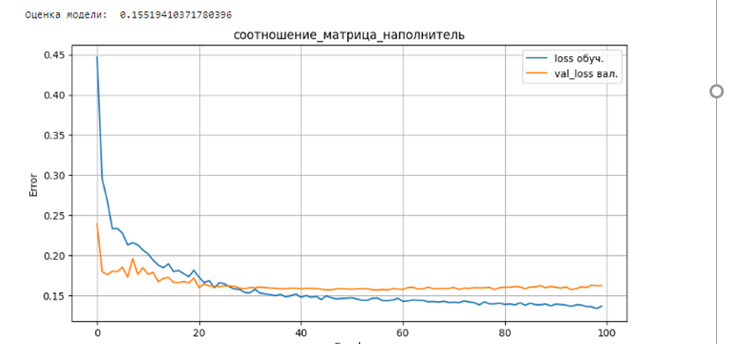
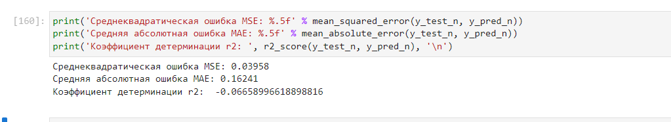
Нейронная сеть
- Создаем модель нейронной сетки с несколькими слоями
Используя метод compile() связали модель созданную с оптимизатором, функцией потерь
Обучили модель
Построили график ошибок
Построили график предсказанных значений

